Slide 1


POTRAŽNJA, CIJENA I PRIHODI

Slide 2
Teorija preduzeća

Slide 3
Prihodi
Prihodi predstavljaju novčani izraz rezultata poslovanja koji se ostvaruju u završnoj fazi reprodukcije
Ukupan prihod - svi realizovani prihodi jednog obračunskog perioda
Ukupni prihodi se javljaju u tri oblika:
  poslovni prihodi,
  finansijski prihodi i
  ostali prihodi

Slide 4
Prihodi
Postoje različite polazne osnove za utvrđivanje nastanka prihoda poput:
  momenta proizvodnje proizvoda
  momenta fakturisanja proizvoda ( primopredaja proizvoda) kupcu i
  momenat naplate proizvoda od kupca
Prema našim računovodstvenim propisima, utvrđivanje nastanka prihoda se vrši na osnovu principa fakturisane realizacije

Slide 5
Poslovni prihodi
Preduzeće najveći dio prihoda ostvaruje svojim poslovanjem, odnosno prodajom svojih proizvoda i usluga
Vrste poslovnih prihoda:
  prihodi od realizacije robe, proizvoda i usluga
  prihodi od aktiviranja učinaka i robe za sopstvene potrebe
  povećanje/smanjenje vrijednosti zaliha nedovršene proizvodnje i gotovih proizvoda
  prihodi od premija, subvencija, dotacija, donacija od državnih organa i
  drugi poslovni prihodi

Slide 6
Finansijski prihodi
Preduzeće može svoja sredstva dati na korištenje drugima i tako ostvarivati finansijske prihode
Finansijski prihodi nastaju na osnovu dugoročno i kratkoročno plasiranih novčanih sredstava a pojavljuju se u obliku:
  Finansijski prihodi iz odnosa sa povezanim pravnim licima
  Prihodi od kamata
  Pozitivne kursne razlike

Slide 7
Ostali prihodi
Ostali prihodi obuhvataju neuobičajene stavke i stavke razdoblja koje u tekućem periodu predstavljaju dobitke pa samim tim i povećavaju rezultat redovnog poslovanja
Ostali prihodi obuhvataju:
  Dobici od prodaje nematerijalnih ulaganja nekretnina, postrojenja i opreme
  Dobici od prodaje materijala
  Viškovi
  Naplaćena otpisana potraživanja
  Prihodi od smanjenja obaveza

Slide 8
Potražnja za dobrom
Potražnja i ponuda su dvostruke pokretačke snage tržišne ekonomije
Potražnja nije samo mjerenje onoga šta ljudi žele; za ekonomiste, potražnja je iznos roba i usluga koje su ljudi voljni i sposobni da kupe
Nepostojanje ili nemogućnost izazivanja dovoljne potražnje za nekim proizvodom, dovodi u pitanje poslovanje postojećih i osnivanje novih preduzeća
Potražnja je ključna za osnivanje, opstanak i profitabilnost preduzeća

Slide 9
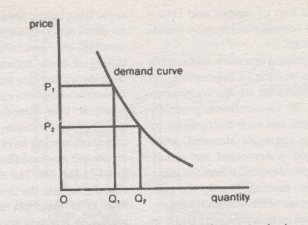
Potražnja za dobrom
Kriva potražnje je linija koja pokazuje povezanost između cijene proizvoda ili faktora proizvodnje i kvantitativne potražnje po periodima

Slide 10
Potražnja za dobrom
U ekonomici preduzeća prvenstveno smo zainteresovani za potražnju sa kojom se suočava preduzeće
Od tržišne potražnje zavisi i potražnja sa kojom se suočava preduzeće
Potražnja za dobrom proističe iz volje i sposobnosti potrošača (iz želje ili potrebe za dobrom uz odgovarajuću kupovnu moć) da dobro kupi
Prema teoriji potražnje potrošača, količina dobara koja se potražuje je funkcija cijene dobra, dohotka potrošača, cijene povezanih (komplementarnih ili suplementarnih) dobara i ukusa potrošača

Slide 11
Potražnja za dobrom
Funkcija potražnje potrošača glasi:
pri čemu su:
  Qd_{x} - količina dobra X koju pojedinac potražuje u
  određenom vremenskom razdoblju (godina, mjesec, sedmica, dan ili druga vremenska jedinica)
  P_{x} - jedinična cijena dobra X
  I - dohodak potrošača
  P_{y} - cijena povezanog dobra (komplementarna dobra ili
  supstituti) dobra
  T - ukusi potrošača

Slide 12
Potražnja za dobrom
Determinante potražnje:
  Dohodak potrošača
    S porastom dohotka raste potražnja
    Ako za nekim dobrom pada potražnja kad dohodak raste, takvo dobro je inferiorno dobro (npr. jeftine stvari lošeg kvaliteta)
  Ukusi potrošača

Slide 13
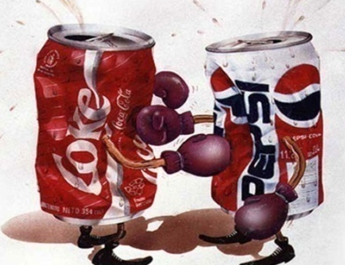


Potražnja za dobrom
  Cijena srodnih proizvoda
    Supstituti (proizvodi koji se koriste u istu svrhu, alternative)
      Povećanje cijena supstituta dovodi do povećanja potražnje za posmatranim proizvodom
    Komplementarni proizvodi (koji se zajedno troše sa drugim dobrom)
      Povećanje cijene komplementarnog proizvoda dovodi do smanjenja potražnje za posmatranim proizvodom

Slide 14
Potražnja za dobrom
Primjer:
  Potražnja za automobilima može biti predstavljena na sljedeće načine:
    kao funkcija cijene automobila (inverzna funkcija cijene)
    Q_{D}=f(P) Q_{D}=20 500 000 – 500P
    kao cijena u funciji tražene količine automobila (inverzna funkcija tražnje≡ funkcija cijene)
      P= f (Q_{D}) P=41 000 – 0,002Q_{D}

Slide 15
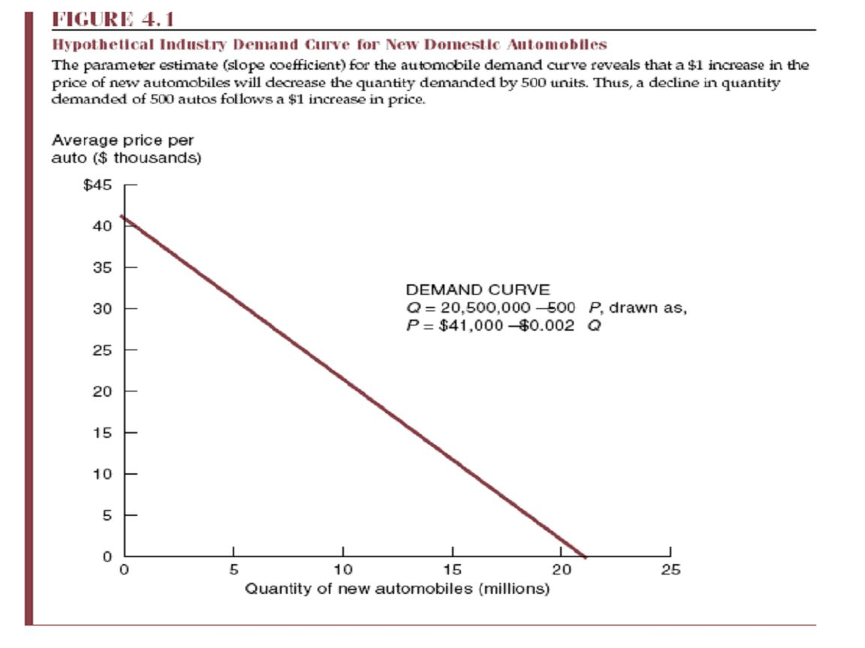
Potražnja za dobrom
Q_{D}=20 500 000 – 500P, nacrtana kao P=41 000 – 0,002Q_{D}, pokazuje da povećanje cijene automobila za 1 n.j. uzrokuje smanjenje tražene količine automobila za 500 jedinica

Slide 16
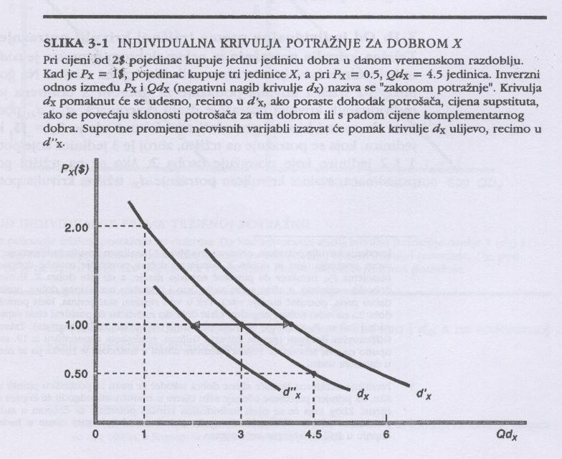
Potražnja za dobrom
Individualna kriva tražnje za dobrom

Slide 17
Potražnja za dobrom
Tržišna kriva tražnje predstavlja različite kombinacije tražene količine dobara u posmatranom vremenskom periodu i jedinične cijene tog dobra, pod pretpostavkom da se svi ostali faktori ne mijenjaju
Opšti oblik tržišne krive tražnje za dobrom je:
Q_{DX}= f (P_{X}, N, I, P_{Y}, T)
Giffen-ov paradoks (kod tzv.inferiornih dobara)
Veblen-ov efekat (“efekat snobova” kod tzv. luksuznih dobara)

Slide 18
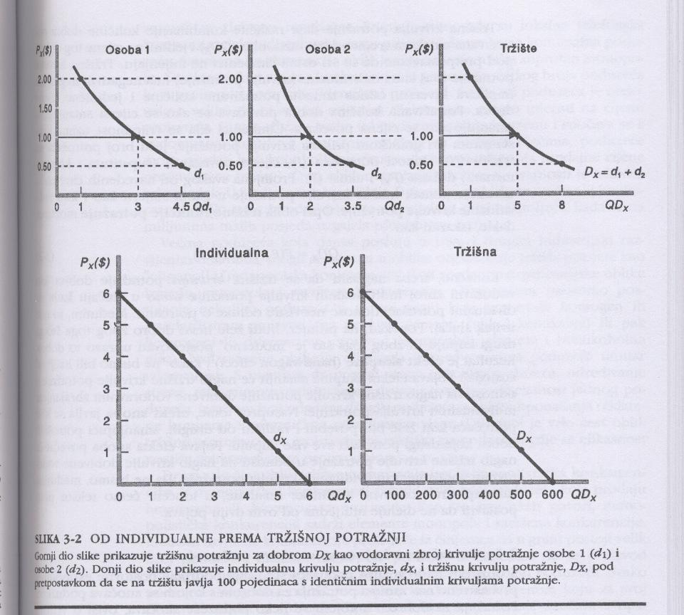
Potražnja za dobrom
Od individualne ka tržišnoj krivoj tražnje

Slide 19
Tržište i tržišna struktura
Potražnja za dobrom sa kojom se neko preduzeće suočava, zavisi od veličine tržišta ili od granske potražnje, organizacionog oblika grane i broju preduzeća u toj grani
Tržište se sastoji od stvarnih i potencijalnih kupaca i prodavaca određenog proizvoda
Struktura tržišta odnosi se na konkretno okruženje u kojem djeluju kupci i prodavci proizvoda
Obično se prepoznaju četiri različite vrste strukture tržišta, i to: savršena konkurencija, monopol, monopolistička konkurencija i oligopol

Slide 20
Monopol
Ako je preduzeće jedini proizvođač dobara za koje ne postoje odgovarajući supstituti (preduzeće je monopolist), to preduzeće predstavlja granu i suočava se sa cijelom granom ili tržišnom potražnjom za svojim dobrom
Primjeri monopola su elektrodistibucija, javni prevoz i druga javna komunalna preduzeća

Slide 21
Monopol
Karakteristike monopola:
  Jedan prodavač – puno kupaca
  Jedan proizvod (nema bliskih supstituta)
  Postojanje prepreka ulasku u prozvodnju
  Monopolist utiče na formiranje cijene – “price maker”
Monopolista određuje koju količinu ponuditi na tržištu
Monopolista ima uticaj na cijenu ali mora uzeti u obzir potražnju
Kriva potražnje u monopolu je opadajuća
Profiti će biti maksimalni pri nivou proizvodnje kod koje je granični prihod jednak graničnom trošku

Slide 22
Potražnja sa kojom se suočava preduzeće
Savršena konkurencija je oblik organizacije tržišta u kome:
  postoji mnogo kupaca i prodavaca proizvoda koji su pojedinačno premali da bi mogli uticati na cijenu proizvoda (“price takers”);
  proizvod je homogen;
  postoji savršena pokretljivost proizvodnih faktora i
  privredni su subjekti savršeno obavješteni o tržišnim uslovima
U savršenoj konkurenciji tržišnu cijenu i količinu nekog proizvoda određuju isključivo sile tržišne potražnje i tržišne ponude proizvoda, te je preduzeću cijena zadana (tj. može prodati neograničenu količinu proizvoda po toj cijeni).

Slide 23
Potražnja sa kojom se suočava preduzeće
Monopolistička konkurencija predstavlja tržišnu strukturu koja je slična savršenoj konkurenciji po tome što postoji velik broj preduzeća koja su konkurentna u datoj djelatnosti
Ipak, svako preduzeće prodaje drugačiji proizvod i može iskoristiti prednost robne marke, što mu daje mogućnost da se ponaša kao monopolist u odnosu na svoje klijente
Vrlo česta u uslužnom sektoru privrede, npr. benzinske pumpe

Slide 24
Cijena
Cijena predstavlja količinu novca koju treba platiti za određenu jedinicu dobra ili usluge
Nivoi i dinamika cijena određeni su brojnim faktorima, internim (troškovi, profitni ciljevi, rast preduzeća) i eksternim (konkurencija, kupci, zakonodavstvo, tehnologija...)
Dva osnovna pojavna oblika cijena u praksi poslovanja su cijena koštanja (ulazna cijena) i prodajna cijena (izlazna cijena)

Slide 25
Cijena
P= a - bQ (ili Q=a-bP)
P - prodajna cijena
a - fiksna ili konstantna cijena
b - umanjenje cijene (diskont)
Q - količina proizvoda
Primjer
P=170-10Q

Slide 26
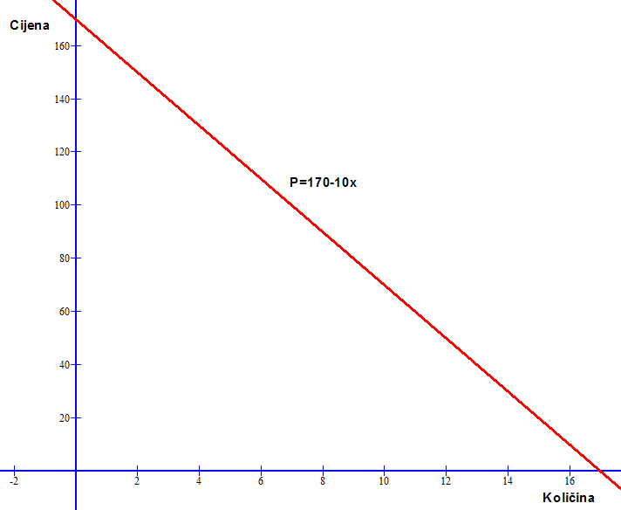
Cijena
Grafički prikaz funkcije cijene P=170-10Q

Slide 27
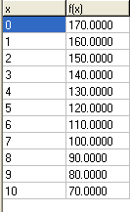
Cijena
Tabelarni prikaz funkcije cijene P=170-10Q

Slide 28
Cijena
Primjer
Neka je fiksna cijena 170.000 KM.Proizvođač kamiona je odredio politiku cijena da za svaki kupljeni kamion odobri popust u iznosu od 5,88 %. Kako glasi funkcija cijene?
P=170.000 – 10.000Q

Slide 29
Određivanje cijena u savršenoj konkurenciji
U savršenoj konkurenciji cijene proizvoda određuju se u tački presjeka tržišne krive potražnje i tržišne krive ponude proizvoda
Primjer
Date su kriva tražnje predstavljena kao kriva cijene P=125-0,2Q_{D} i kriva ponude Qs=175+5P.
Izračunati ravnotežnu tržišnu cijenu. Dati grafički i tabelarni prikaz.

Slide 30
Određivanje cijena u savršenoj konkurenciji
Qs=175+5P
P=125-0,2Q_{D} → Q_{D}=625-5P
Q_{D} = Q_{S} → P=45
Ako uvrstimo ravnotežnu cijenu P=45 u funkciju potražnje ili ponude i riješimo za Q, dobićemo ravnotežnu količinu proizvoda
Q_{D}=625-5P=625-5(45)=400 jedinica proizvoda
Q_{S}=175+5P=175+5(45)=400 jedinica proizvoda

Slide 31
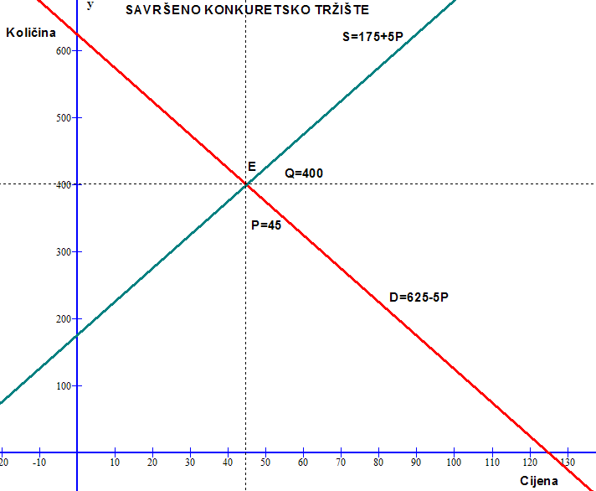
Određivanje cijena u savršenoj konkurenciji
Tržišna ravnoteža

Slide 32
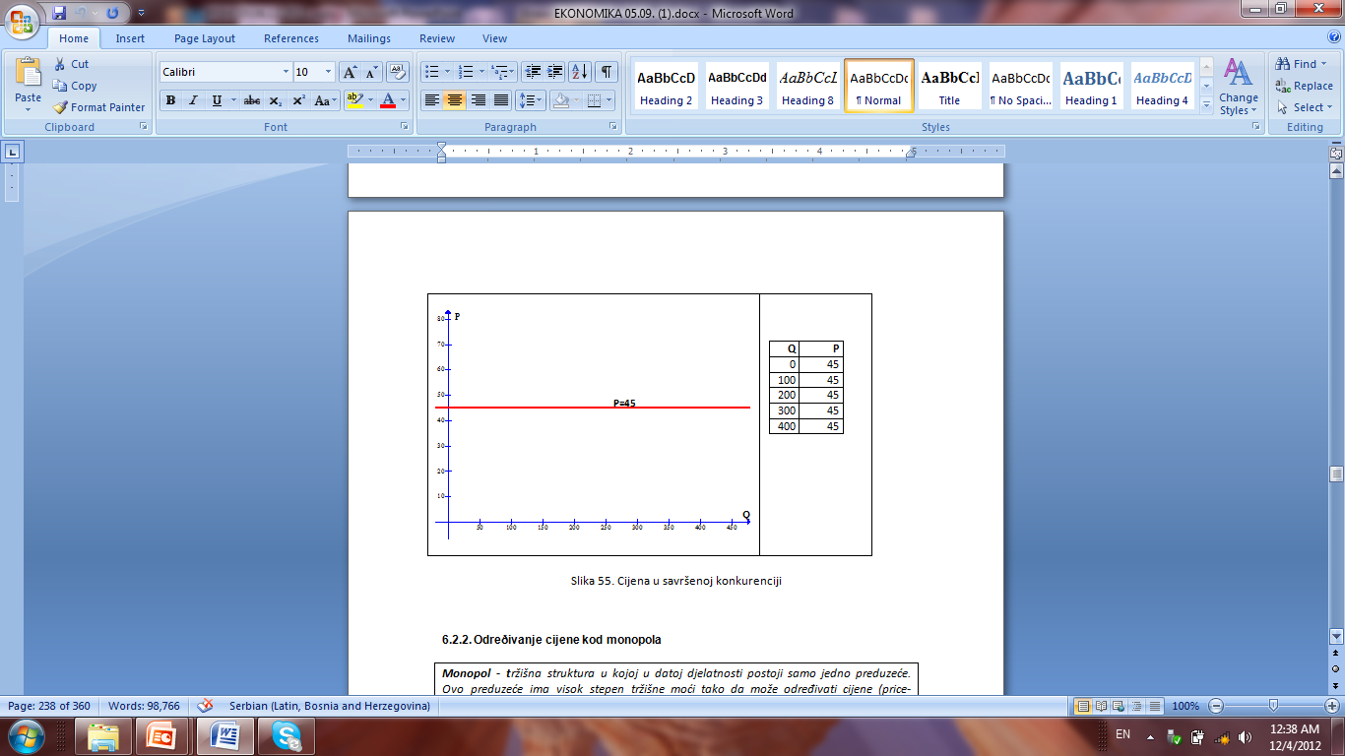
Određivanje cijena u savršenoj konkurenciji
Grafički i tabelarni prikaz ravnotežne tržišne cijene P=45

Slide 33
Određivanje cijene u monopolu
Primjer
Neka je monopolista odredio cijenu proizvoda jednačinom P=170-10Q. Izračunati cijenu za određenu količinu i predstaviti tabelarno i grafički.

Slide 34
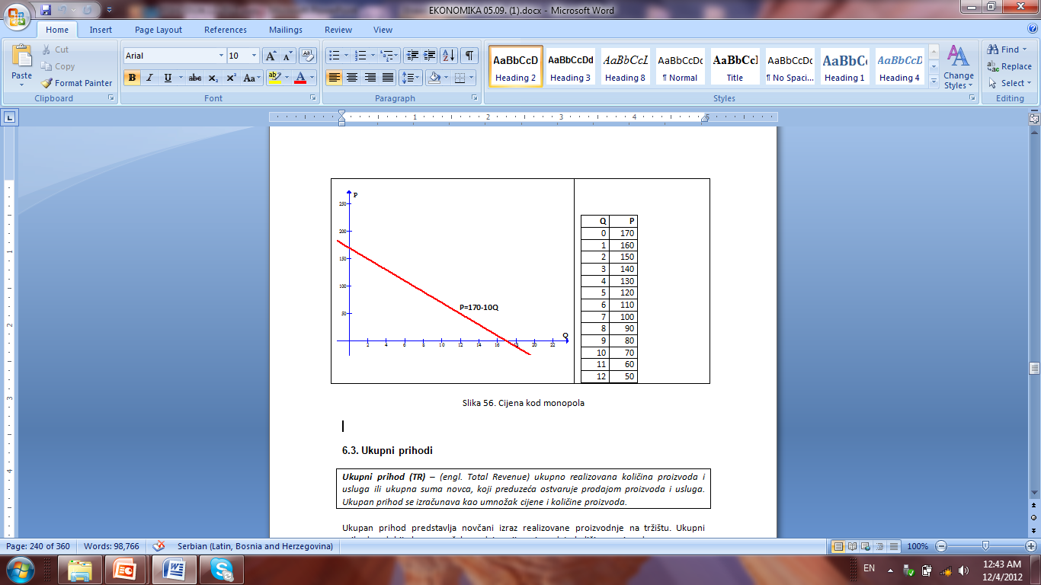
Određivanje cijene u monopolu

Slide 35
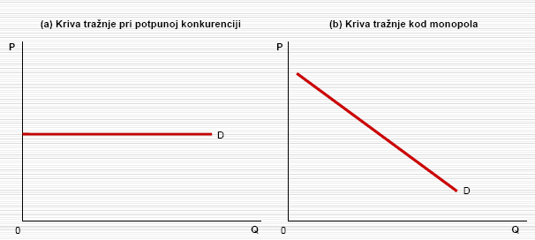
Kriva tražnje u savršenoj konkurenciji i u monopolu

Slide 36
Ukupan prihod
Ukupan prihod (TR) je ukupna realizovana količina proizvoda i usluga, ili ukupna suma, koju preduzeće ostvaruje prodajom proizvoda i usluga
Ukupan prihod se izračunava kao proizvod ukupne količine proizvoda i jedinične cijene proizvoda (TR=QxP)
Prihod je pokazatelj efikasnosti, ali i preduslov opstanka preduzeća

Slide 37
Ukupan prihod
Razmatranje odnosa između izlaza (Q) i ukupnih prihoda (TR) može se predstaviti u obliku jednačine:
Jednačina se čita: "Ukupni prihod je funkcija od izlaza"

Slide 38
Ukupan prihod
Opšta jednačina ne daje precizan izraz funkcionalnog odnosa pa je bolje taj odnos opisati:
gdje su:
  TR - ukupan prihod
  P - prodajna cijena
  Q - količina proizvoda

Slide 39
Ukupan prihod
Iz ovog opšteg oblika funkcije ukupnog prihoda izvodimo alternativne oblike funkcije ukupnog prihoda:
linearna funkcija ukupnog prihoda (P=a)
TR=P*Q=a*Q – savršena konkurencija
kvadratna funkcija ukupnog prihoda (P=a-b*Q)
TR=P*Q=(a-b*Q)*Q=a*Q – b* Q² - monopol

Slide 40
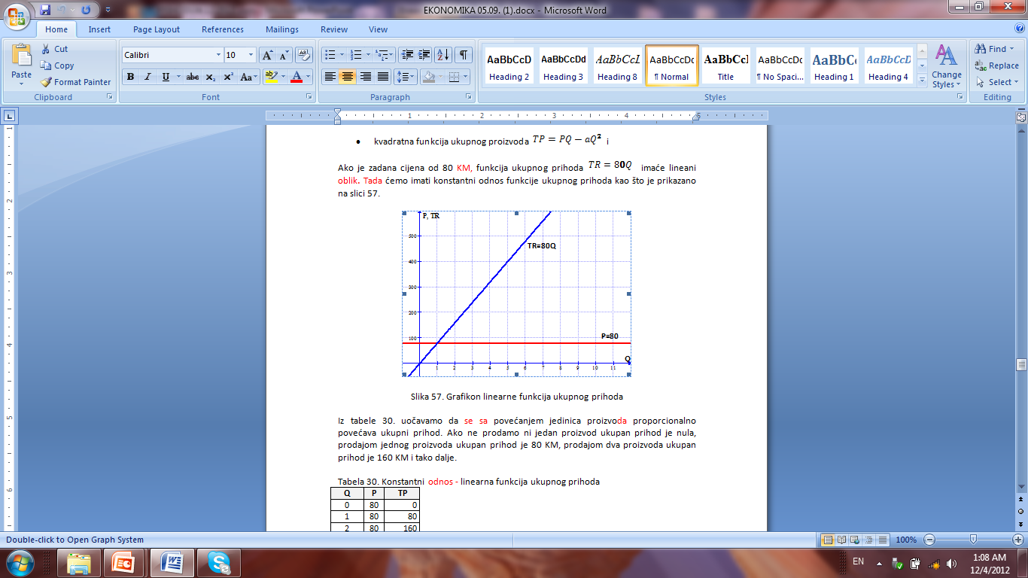
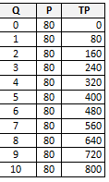
Ukupan prihod – savršena konkurencija
TR

Slide 41
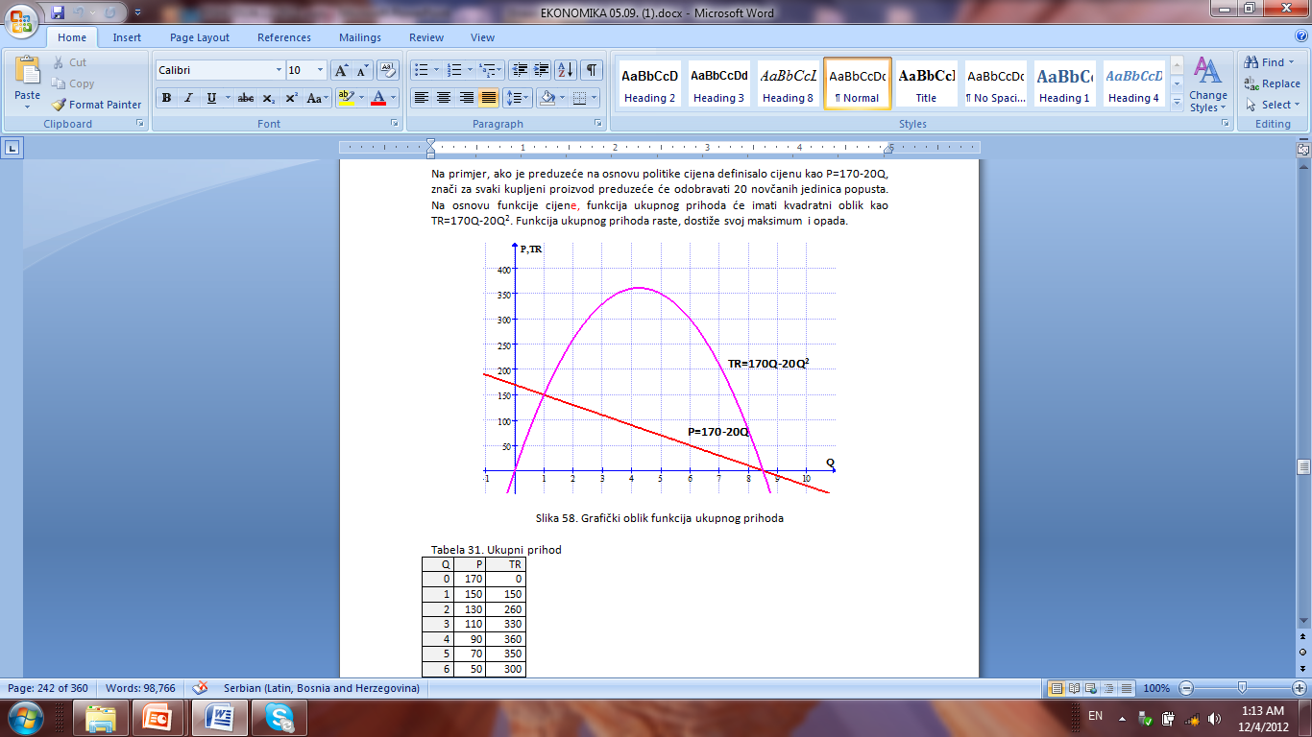
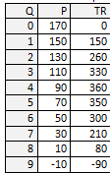
Ukupan prihod – monopol

Slide 42
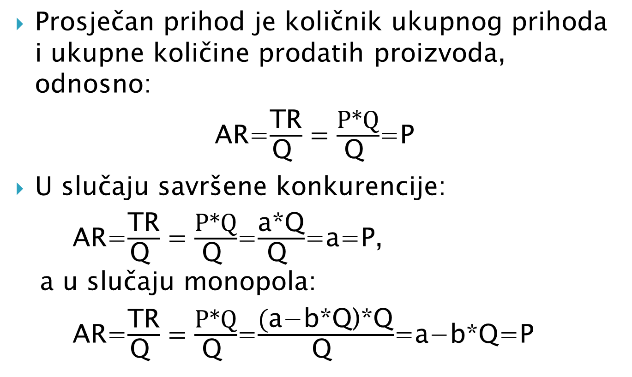
Prosječan prihod
Prosječan prihod je količnik ukupnog prihoda i ukupne količine prodatih proizvoda, odnosno:
AR=$\frac{\text{TR}}{\text{Q} }=\frac{\text{P}\text{∗}\text{Q}}{\text{Q} }$=P
U slučaju savršene konkurencije:
AR=$\frac{\text{TR}}{\text{Q} }=\frac{\text{P}\text{∗}\text{Q}}{\text{Q} }$=$\frac{\text{a}\text{∗}\text{Q}}{\text{Q} }$=a=P,
a u slučaju monopola:
AR=$\frac{\text{TR}}{\text{Q} }=\frac{\text{P}\text{∗}\text{Q}}{\text{Q} }$=$\frac{\text{(}\text{a}\text{−}\text{b}\text{∗}\text{Q}\text{)∗}\text{Q}}{\text{Q} }$=$\text{a}\text{−}\text{b}\text{∗}\text{Q}\text{=}$P

Slide 43
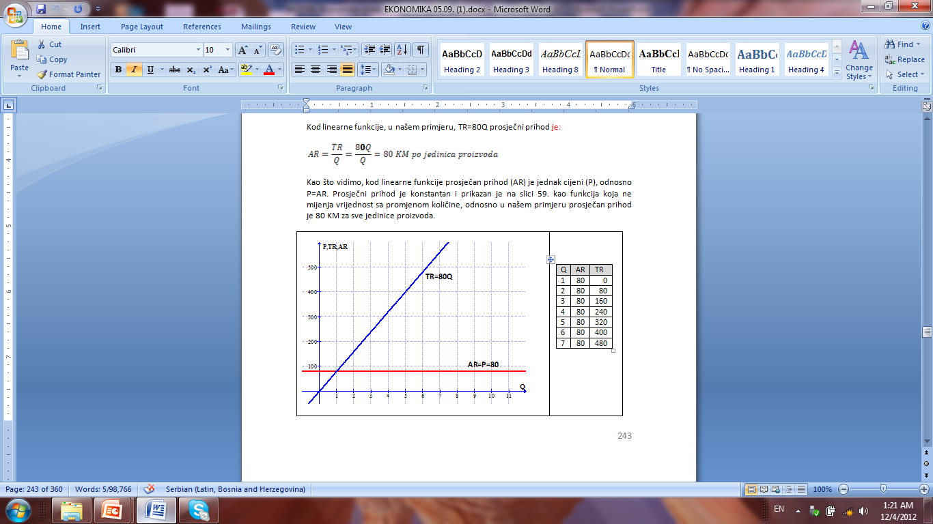
Prosječan prihod- savršena konkurencija

Slide 44
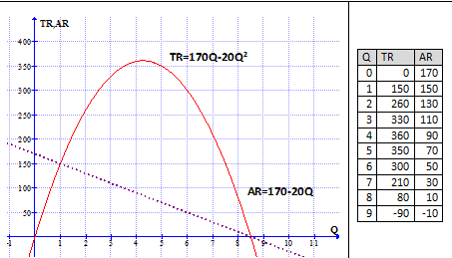
Prosječan prihod- monopol

Slide 45
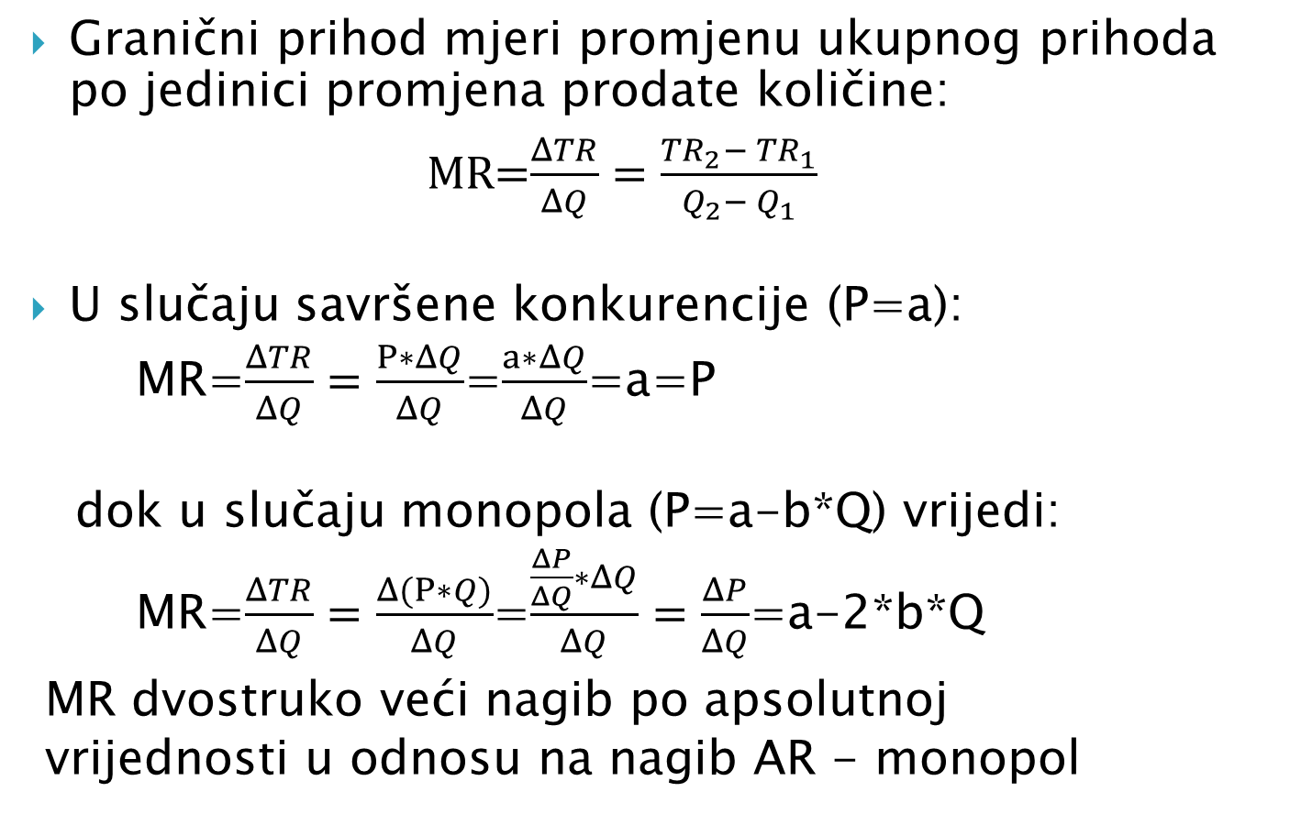
Granični prihod
Granični prihod mjeri promjenu ukupnog prihoda po jedinici promjena prodate količine:
MR=$\frac{ΔTR}{ΔQ}=\frac{{TR}_{2}{− TR}_{1}}{Q_{2}{− Q}_{1}}$
U slučaju savršene konkurencije (P=a):
MR=$\frac{ΔTR}{ΔQ}=\frac{P∗ΔQ}{ΔQ}$=$\frac{a∗ΔQ}{ΔQ}$=a=P
dok u slučaju monopola (P=a-b*Q) vrijedi:
MR=$\frac{ΔTR}{ΔQ}=\frac{Δ(P∗Q)}{ΔQ}$=$\frac{\frac{ΔP}{ΔQ}∗ΔQ}{ΔQ}=\frac{ΔP}{ΔQ}$=a-2*b*Q
MR dvostruko veći nagib po apsolutnoj
vrijednosti u odnosu na nagib AR - monopol

Slide 46
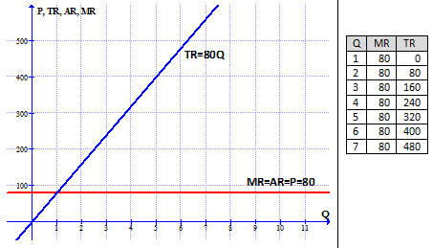
Granični prihod-savršena konkurencija

Slide 47
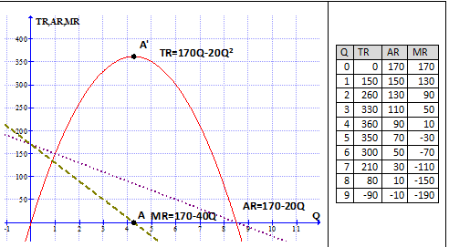
Granični prihod-monopol

Slide 48
Cjenovna elastičnost tražnje
Cjenovna elastičnost tražnje – odnos procentualne promjene količine dobra i procentualne promjene cijene dobra
Obično negativan broj zbog inverznog odnosa između Q i P
Nagib krive tražnje Q_{D}

Slide 49
Cjenovna elastičnost tražnje
Koeficijent elastičnost tražnje se uvijek razmatra u apsolutnoj vrijednosti lE_{d}l
Koeficijent elastičnosti se izračunava:
E_{d}= ∆Q/[(Q1+Q2)/2] / ∆P/[(P1+P2)/2]
E_{d} – koeficijent elastičnosti tražnje
E_{d} <1 – neelastična tražnja
E_{d} >1 - elastična tražnja
E_{d} =1 – jedinično elastična tražnja
E_{d} =0 – savršeno neelastična tražnja
E_{d} =∞ - savršeno elastična tražnja

Slide 50
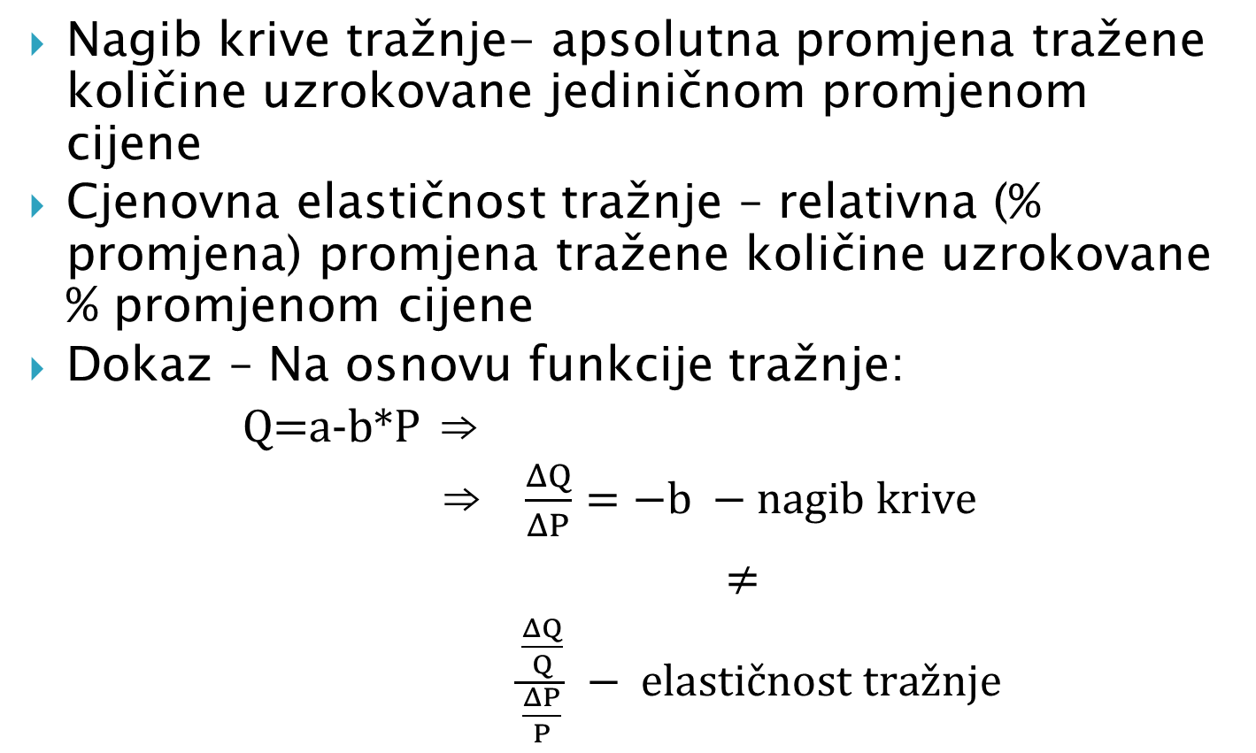
Elastičnost tražnje i nagib krive tražnje
Nagib krive tražnje- apsolutna promjena tražene količine uzrokovane jediničnom promjenom cijene
Cjenovna elastičnost tražnje – relativna (% promjena) promjena tražene količine uzrokovane % promjenom cijene
Dokaz – Na osnovu funkcije tražnje:
Q=a-b*P ⇒
⇒$\frac{ΔQ}{ΔP}=−b −nagib krive$
$≠$
$\frac{\frac{ΔQ}{Q}}{\frac{ΔP}{P}} − elastičnost tražnje$

Slide 51
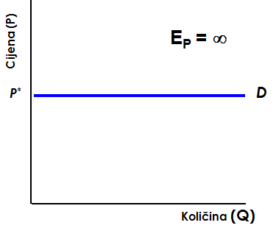
Savršena konkurencija – cjenovna elastičnost tražnje

Slide 52
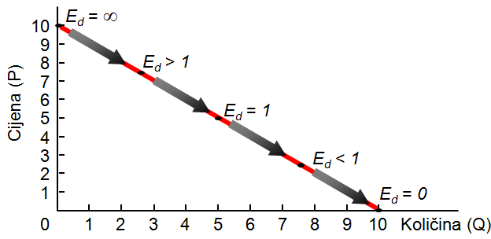
Monopol – cjenovna elastičnost tražnje

Slide 53
Elastičnost tražnje i TR
H: Preduzeće se suočava sa krivom tražnje
negativnog nagiba Q=f(P)
TR=P*Q
2 efekta usljed rasta/smanjenja cijena proizvoda:
  1. efekat cijene 2. efekat količine
  TR TR

Slide 54
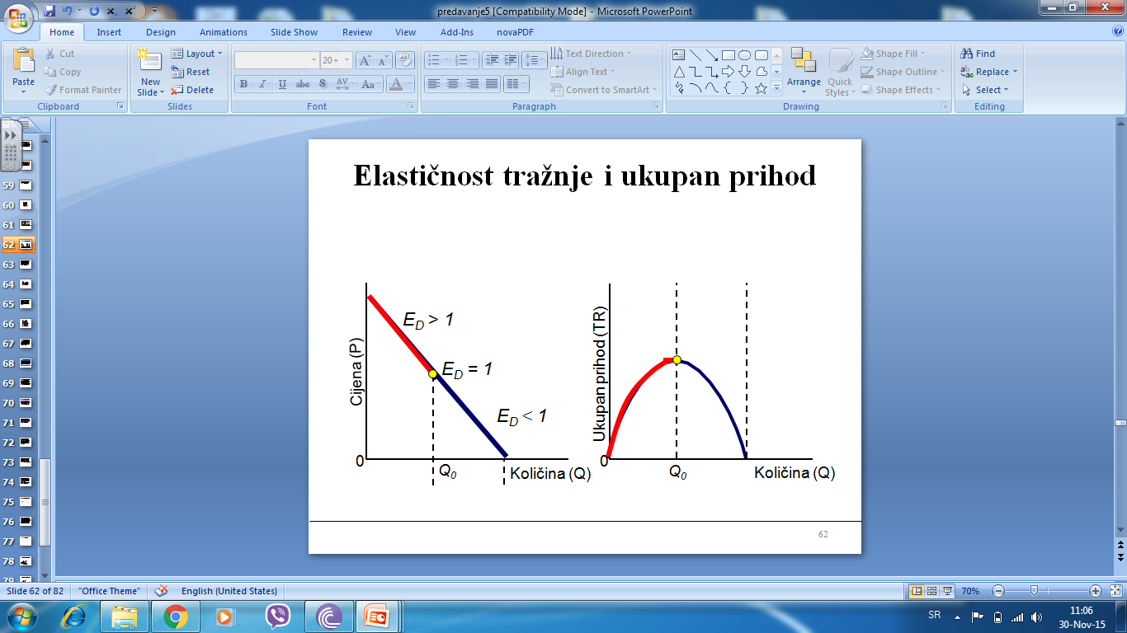
Elastičnost tražnje i TR
Elastična tražnja – smanjenje cijena uzrokuje rast TR
Neelastična tražnja – smanjenje cijena uzrokuje pad TR

Slide 55
Elastičnost tražnje i TR
Tačka A: TR=12*4 = 48 nj – žuti pravougaonik OQ_{A}AP_{A}
Tačka B: TR=10*6 = 60 nj – pravougaonik OQ_{B}BP_{B}
Smanjenje cijena dovodi do rasta TR (E<G)
E -
G +

Slide 56
Nelastičnost tražnje i TR
Smanjenje cijena uzrokuje pad TR (E>G)

Slide 57
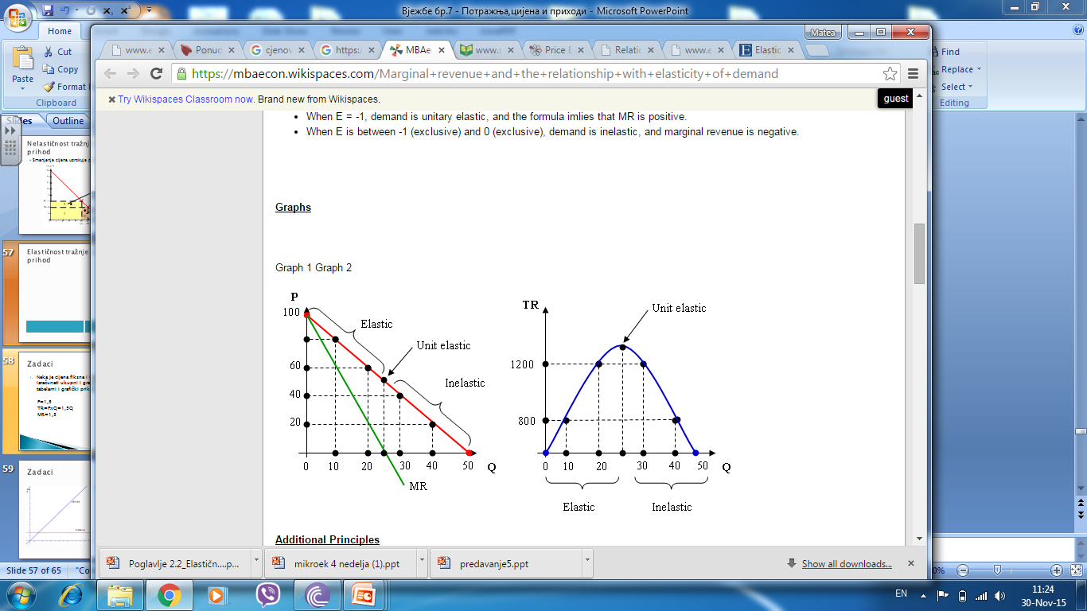
Elastičnost tražnje i MR
MR=P*[(1+E)/E]
  MR≥0 - elastična tražnja
  MR<0 – neelastična tražnja

Slide 58
Zadaci
Neka je cijena fiksna i iznosi 1,5 KM. Izračunati ukupni i granični prihod.Dati tabelarni i grafički prikaz.
P=1,5
TR=PxQ=1,5Q
MR=1,5

Slide 59
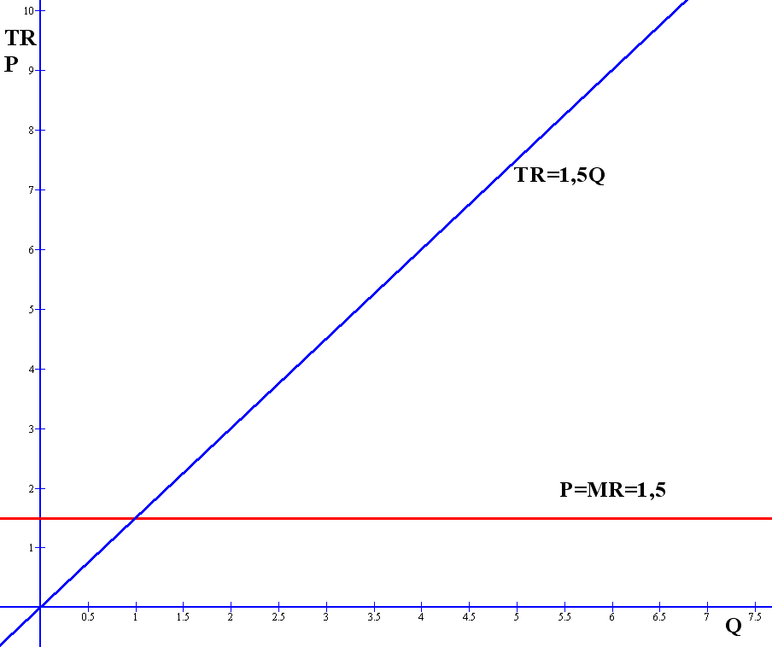
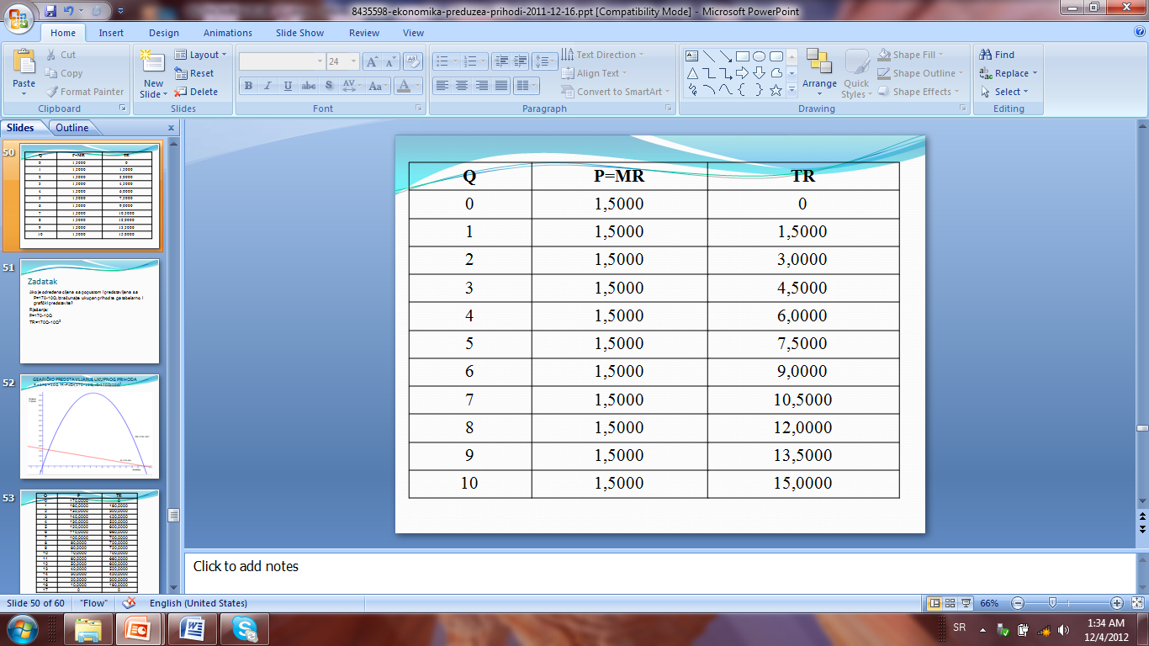
Zadaci

Slide 60
Zadaci
Na osnovu funkcije tražnje P= 54-1,5 Q, izračunati funkcije TR, AR i MR,
te izračunati vrijednosti gore navedenih
funkcija za vrijednosti Q = 0 do 6, i
nacrtati funkcije.
  P = 54 KM - 1,5 Q
  TR = P · Q = (54 KM - 1,5 Q) · Q = 54 Q-1,5 Q²
  AR = TR/Q = 54 – 1,5 Q
  MR = d Y / d X = 54 – 3 Q

Slide 61
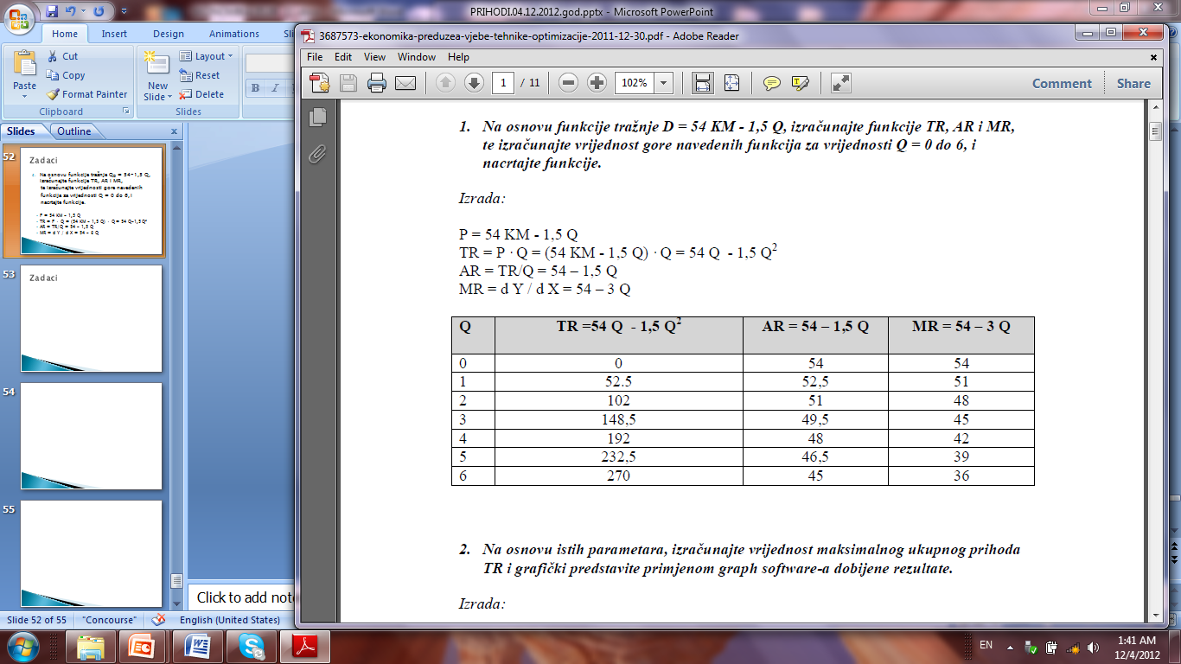
Zadaci

Slide 62
Zadaci
Na osnovu istih parametara iz prethodnog zadatka, izračunati vrijednost maksimalnog ukupnog prihoda TR i grafički predstaviti, primjenom graph programa, dobijene rezultate.
  MR = 0
  MR = 54 – 3 Q = 0, Q = 54 / 3 = 18 jedinica proizvoda
  Maksimalni prihod TR = 54Q-1,5Q²=54 ·18-1,5·182 = =486 KM
  Prilikom crtanja, uzimamo raspon kod x (-10,50), a kod y (-10, 500)

Slide 63
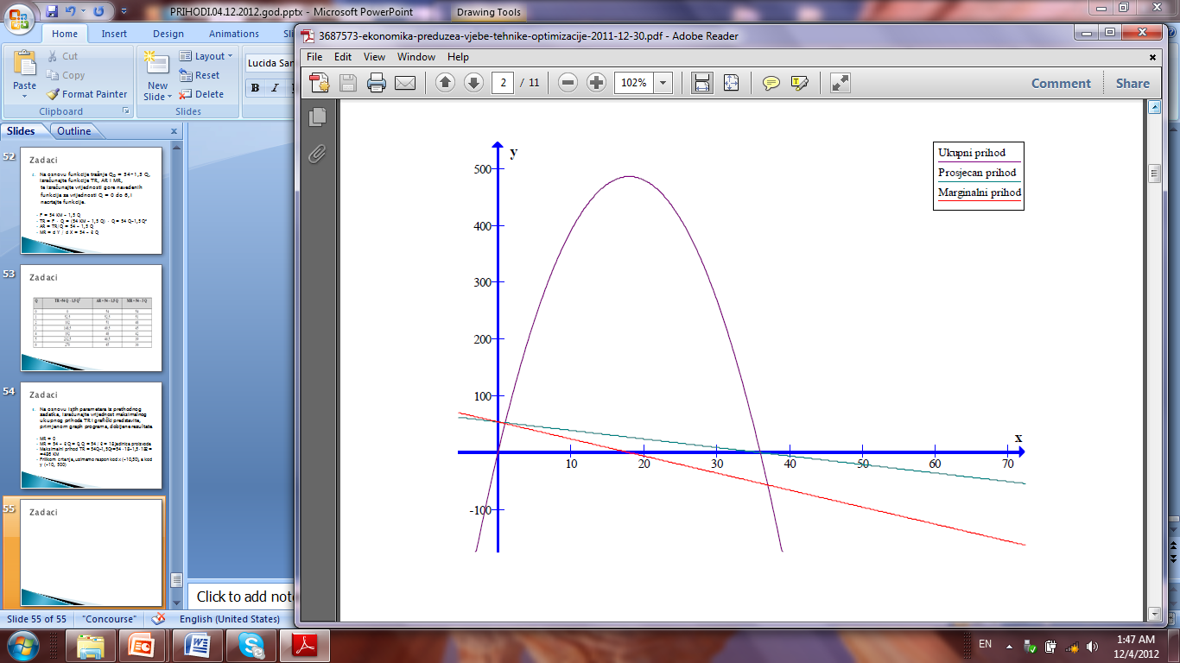
Zadaci

Slide 64
Zadaci
Na osnovu funkcije marginalnog prihoda MR=100-20Q, izračunati funkcije ukupnog prihoda TR i prosječnog prihoda AR, te izračunati vrijednost gore navedenih funkcija za vrijednosti Q = 0 do 6, i nacrtati funkcije.

Slide 65
Zadaci
Zadata je funkcija prosječnog prihoda AR=160– 10Q. Izračunati ukupni i granični prihod, te grafički predstaviti funkcije. Definisati o kom tržišnom stanju je riječ.
Zadate su funkcija ponude Q_{S} = 100 + P , funkcija tražnje Q_{D} = 250 – P. Na osnovu datih funkcija, odrediti ukupni, prosječni i granični prihod. Dati grafički prikaz, utvrditi vrijednost maksimalnog prihoda i definisati o kom tržišnom stanju je riječ.

Slide 66
Hvala na pažnji!

